Slide 1
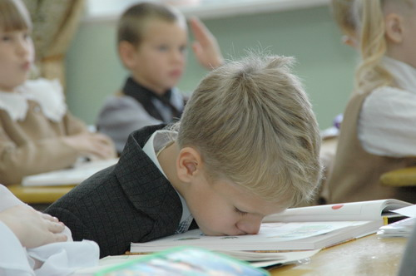
Психологическая готовность к школьному обучению
Подготовила
Воспитатель МБДОУ № 20 «Колосок»
Карпычева Наталья Вячеславовна

Slide 2
Одна из самых актуальных проблем современной возрастной психологии- это проблема готовности ребенка к школьному обучению
Л. С. Выготский говорил, что готовность к школьному обучению формируется в ходе самого обучения - До тех пор, пока не начали обучать ребенка в логике программы, до тех пор еще нет готовности к обучению; обычно готовность к школьному обучению складывается к концу первого полугодия первого года обучения в школе.

Slide 3
Подготовка детей к школе - задача комплексная, охватывающая все сферы жизни ребенка. Психологическая готовность к школе - только один из аспектов этой задачи. Но внутри этого аспекта выделяются различные подходы:
1. Исследования, направленные на формирование у детей дошкольного возраста определенных изменений и навыков, необходимых для обучения в школе.
2. Исследования новообразований и изменений в психике ребенка.
3. Исследования генезиса отдельных компонентов учебной деятельности и выявление путей их формирования.
4. Изучение изменений ребенка сознательно подчинять свои действия заданному при последовательном выполнении словесных указаний взрослого. Это умение связывается со способностью овладения общим способом выполнения словесных указаний взрослого.

Slide 4
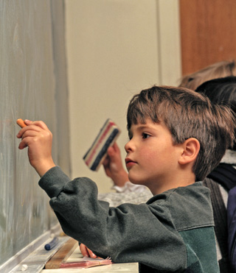
Готовность к школе в современных условиях рассматривается, прежде всего, как готовность к школьному обучению или учебной деятельности. Этот подход обоснован взглядом на проблему со стороны периодизации психического развития ребенка и смены ведущих видов деятельности. По мнению Е.Е. Кравцовой, проблема психологической готовности к школьному обучению получает свою конкретизацию, как проблема смены ведущих типов деятельности, т.е. это переход от сюжетно-ролевых игр к учебной деятельности .

Slide 5
Традиционно выделяются три аспекта школьной зрелости:
Интеллектуальный;
Эмоциональный ;
Социальный;

Slide 6
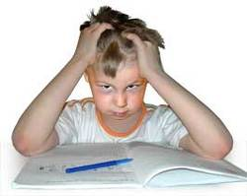
Интеллектуальная готовность к школьному обучению
Интеллектуальная готовность к школьному обучению связана с развитием мыслительных процессов. От решения задач, требующих установление связей и отношений
между предметами и явлениями с помощью внешних ориентировочных действий дети переходят к решению их в уме с помощью элементарных мыслительных действий, используя образы.

Slide 7
Развивающееся мышление дает детям возможность предусматривать за ранее результаты своих действий, планировать их;
Мышление используется детьми для освоения окружающего мира, которое выходит за рамки задач, выдвигаемой их собственной практической деятельностью.

Slide 8
Методика А.Р. Лурия
Позволяет выявить общий уровень умственного развития, степень владения обобщающими понятиями, умением планировать свои действия.
Ребенку дается задание запомнить слова с помощью рисунков: к каждому слову или словосочетанию он делает лаконичный рисунок, который потом поможет ему это слово воспроизвести, т.е. рисунок становится средством, помогающим запомнить слова.
Для запоминания дается 10-12 слов и словосочетаний, таких, как, например: грузовик, умная кошка, темный лес, день, веселая игра, мороз, капризный ребенок, хорошая погода, сильный человек, наказание, интересная сказка.
Через 1-1,5 часа после прослушивания ряда слов и создания соответствующих изображений ребенок получает свои рисунки и вспоминает, для какого слова он делал каждый из них.

Slide 9
Наиболее распространенными методиками, диагностирующими уровень развития словесно-логического мышления, являются следующие:
а) «Объяснение сюжетных картин»: ребенку показывают картинку и просят рассказать, что на ней нарисовано. Этот прием дает представление о том, на сколько верно ребенок понимает смысл изображенного, может ли выделить главное или теряется в отдельных деталях, на сколько развита его речь;
б) «Последовательность событий» - более сложная методика. Это серия сюжетных картинок (от 3 до 6), на которых изображены этапы какого-то знакомого ребенку действия. Он должен выстроить из этих рисунков правильный ряд и рассказать, как развивались события.

Slide 10
Таким образом, интеллектуальная готовность ребенка характеризуется созреванием аналитических психологических процессов, овладением навыками мыслительной деятельности.

Slide 11
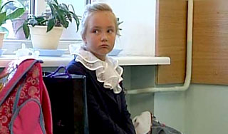
Эмоциональная зрелость в основном понимается как уменьшение импульсивных реакций и возможность длительное время выполнять не очень привлекательное задание.

Slide 12
социальная зрелость
Сюда относится потребность ребенка в общении со сверстниками и умение подчинять свое поведение законам детских групп, а также способность исполнять роль ученика в ситуации школьного обучения.

Slide 13
Л.И. Божович (1968) выделяет несколько параметров психологического развития ребенка, наиболее существенно влияющих на успешность обучения в школе.
Среди них - определенный уровень мотивационного развития ребенка, включающий познавательные и социальные мотивы учения, достаточное развитие произвольного поведения и интеллектуальность сферы.
Наиболее важным в психологической готовности ребенка к школе ею признавался мотивационный план.

Slide 15
Были выделены две группы мотивов учения:
1. Широкие социальные мотивы учения, или мотивы, связанные «с потребностями ребенка в общении с другими людьми, в их оценке и одобрении, с желаниями ученика занять определенное место в системе доступных ему общественных отношений»;
2. Мотивы, связанные непосредственно с учебной деятельностью, или «познавательные интересы детей, потребность в интеллектуальной активности и в овладении новыми умениями, навыками и знаниями».

Slide 16
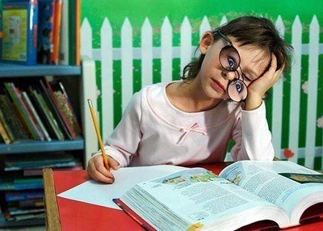

Slide 17
Ребенок, готовый к школе, хочет учиться потому, что ему хочется знать определенную позицию в обществе людей, открывающую доступ в мир взрослых и потому, что у него есть познавательная потребность, которую не могут удовлетворить дома.
Сплав этих двух потребностей способствует возникновению нового отношения ребенка к окружающей среде, названного Л.И. Божович «внутренней позицией школьника» (1968). Этому новообразованию Л.И. Божович придавала очень большое значение, считая, что «внутренняя позиция школьника», и широкие социальные мотивы учения - явления сугубо исторические.

Slide 18
Так же выделяют и другие готовности к школьному обучению:
Личностная готовность;
Волевая готовность;
Нравственная.

